Slide 1
아파트 관련 분석 및 예측

Slide 2
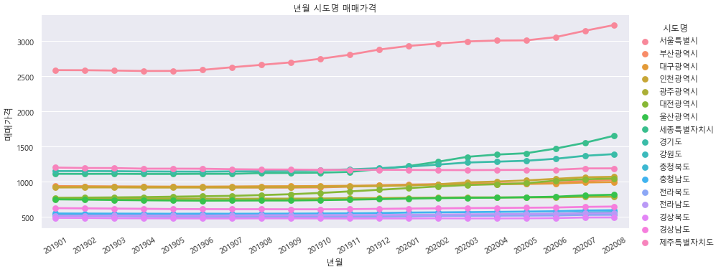
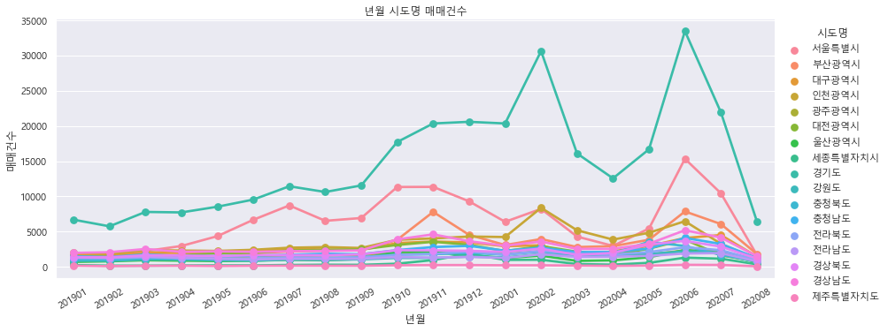
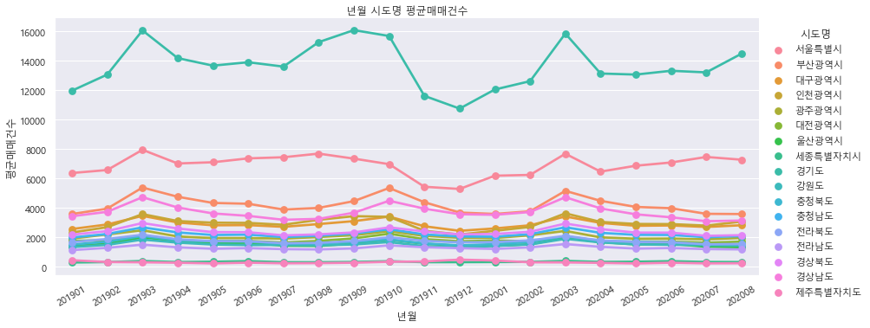
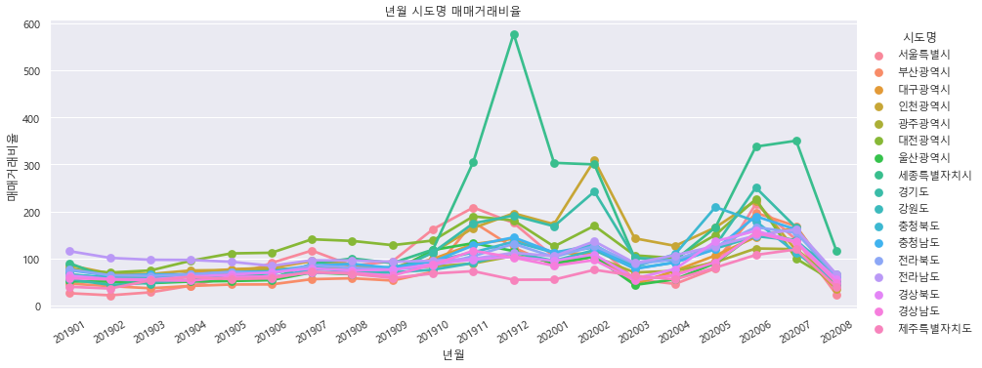
아파트 시도명 년월 매매 관련 데이터 시각화
201901~202008

Slide 3
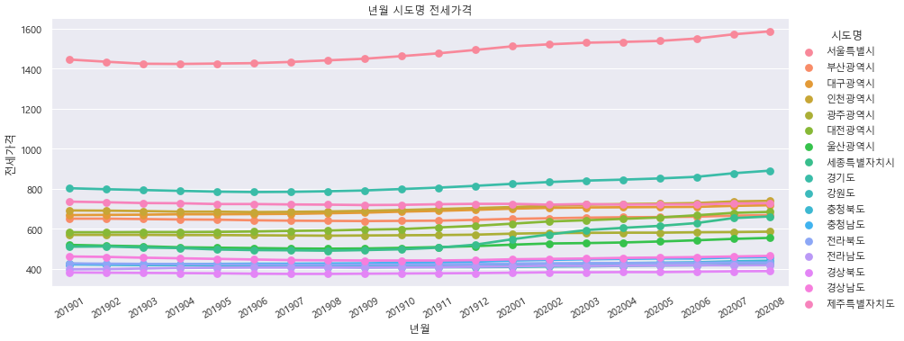
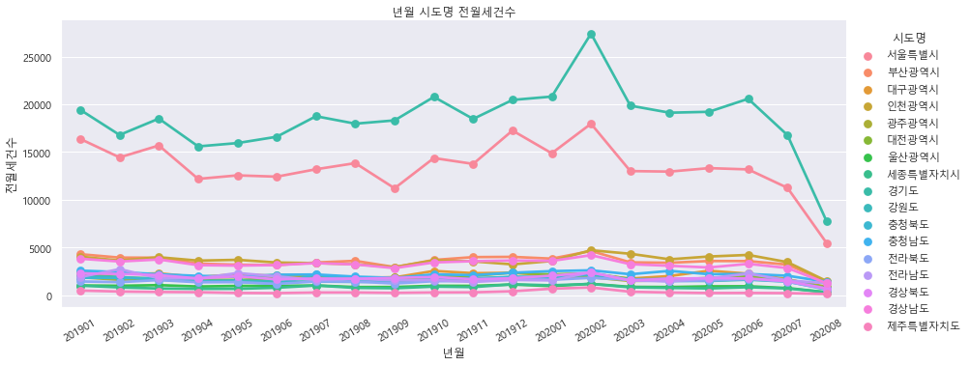
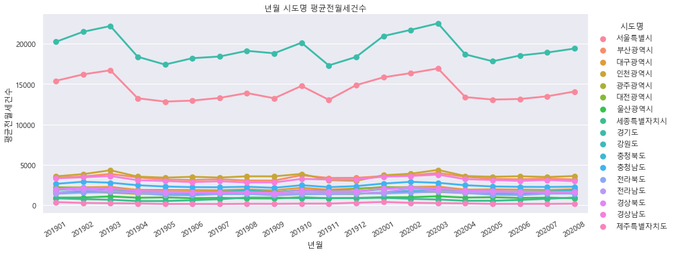
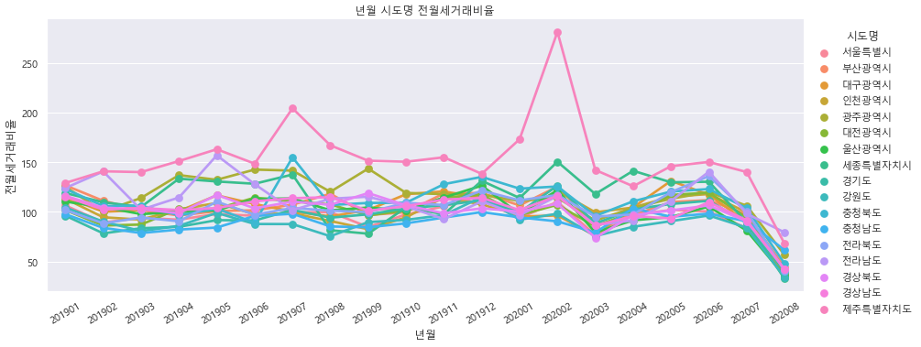
아파트 시도명 년월 전월세 관련 데이터 시각화
201901~202008

Slide 4
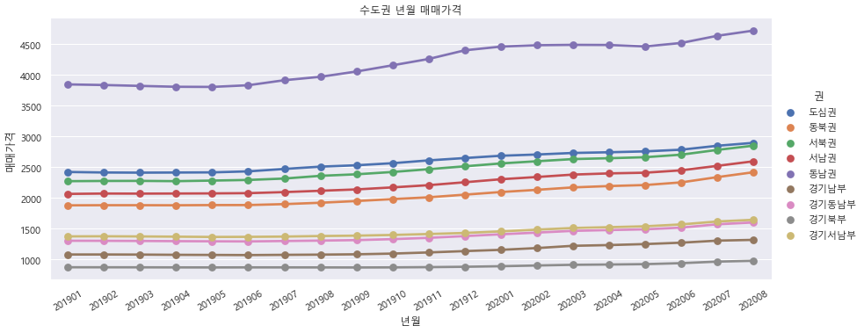
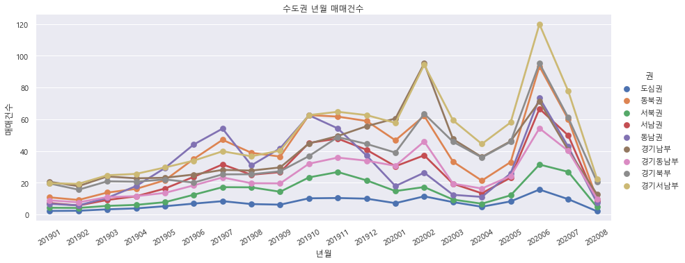
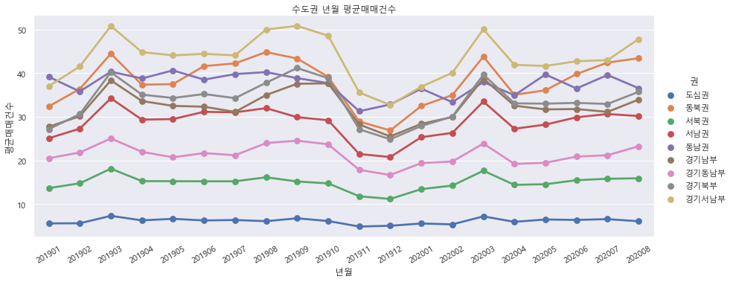
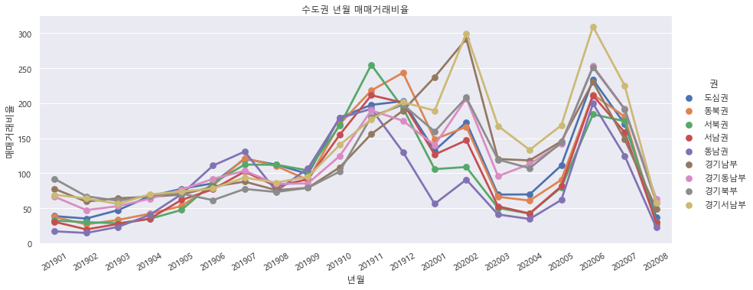
아파트 수도권 년월 매매 관련 데이터 시각화
201901~202008

Slide 5
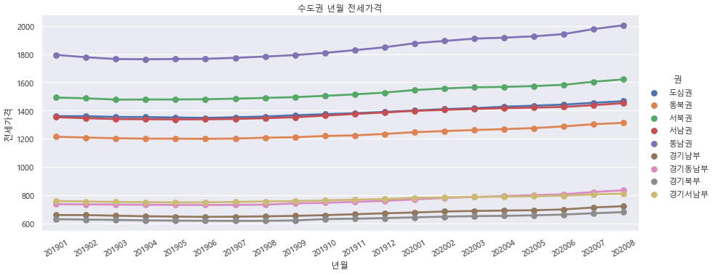
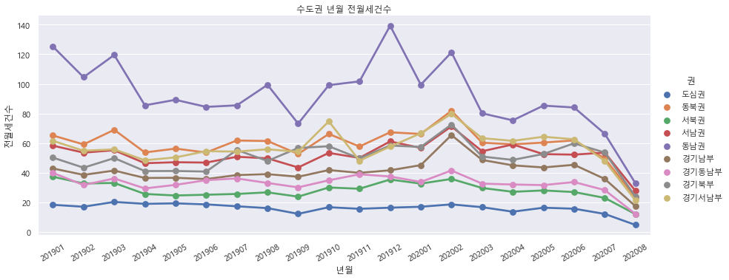
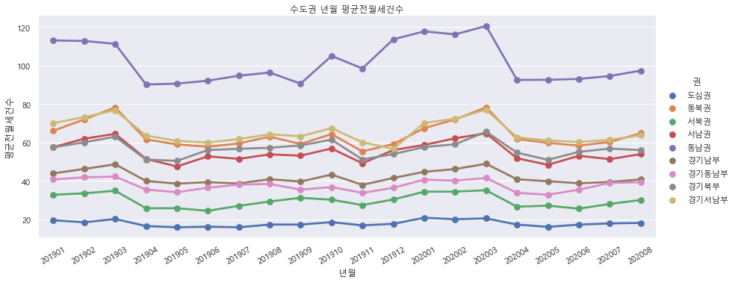
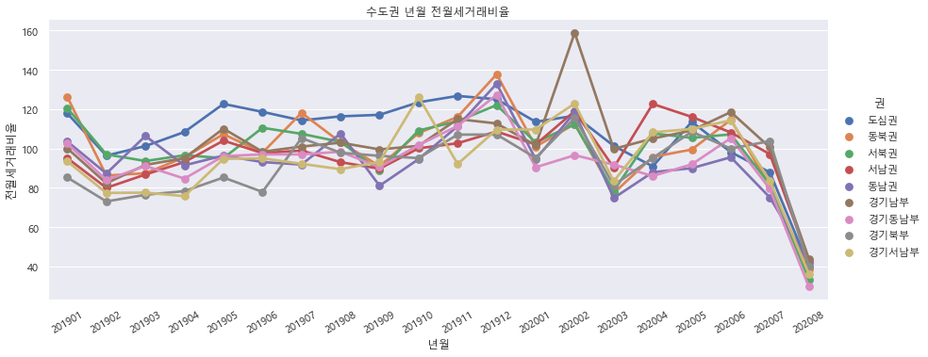
아파트 수도권 년월 전월세 관련 데이터 시각화
201901~202008

Slide 6
부동산 정책
2019년
1.9 / 등록 임대주택 관리 강화방안
4.23 / 2019년 주거종합계획*
5.7 / 제3차 신규택지 추진계획
8.12 / 민간택지 분양가상한제 적용기준 개선 추진
10.1 / 부동산 시장 점검 결과 및 보완방안 (시장안정대책, 분양가상한제 시행령 개정안 보완방안)
11.6 / 민간택지 분양가상한제 지정
12.16 / 주택시장 안정화 방안
2020년
2.20 / 투기 수요 차단을 통한 주택시장 안정적 관리 기조 강화
5.6 / 수도권 주택공급 기반 강화 방안
5.20 / 2020년 주거종합계획*
6.17 / 주택시장 안정을 위한 관리방안
7.10 / 주택시장 안정 보완대책
8.4 / 서울권역 등 수도권 주택공급 확대방안

Slide 7
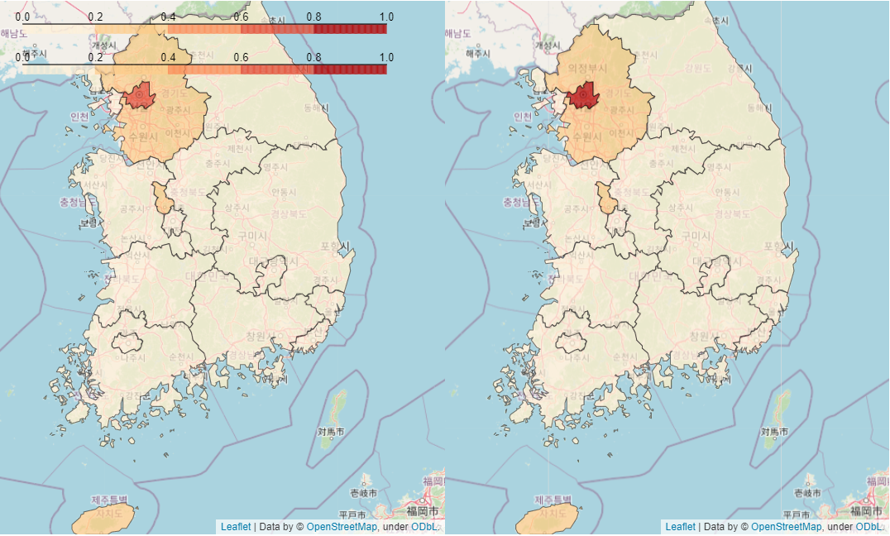
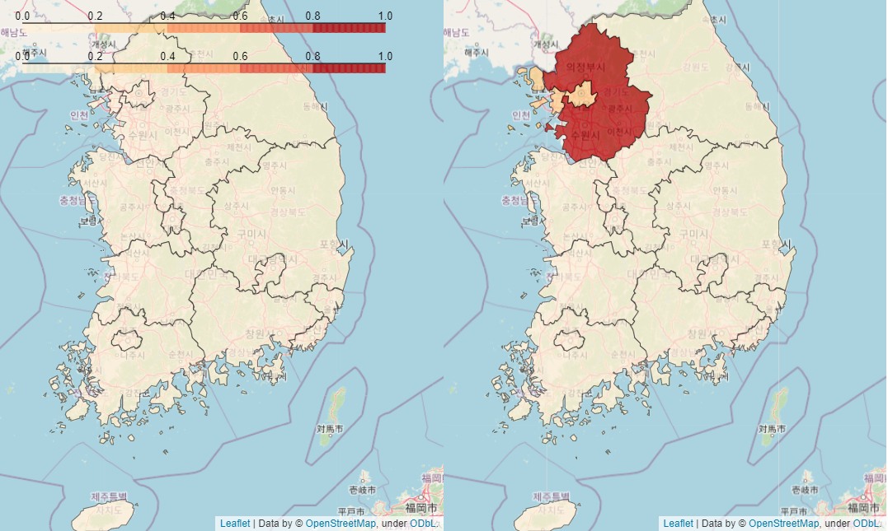
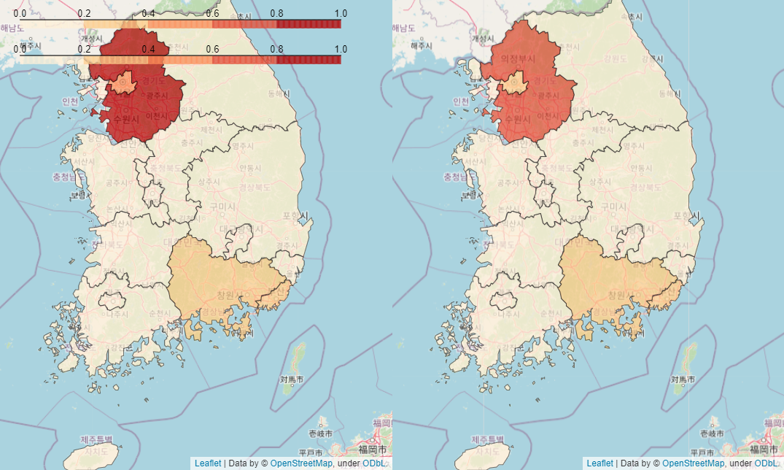
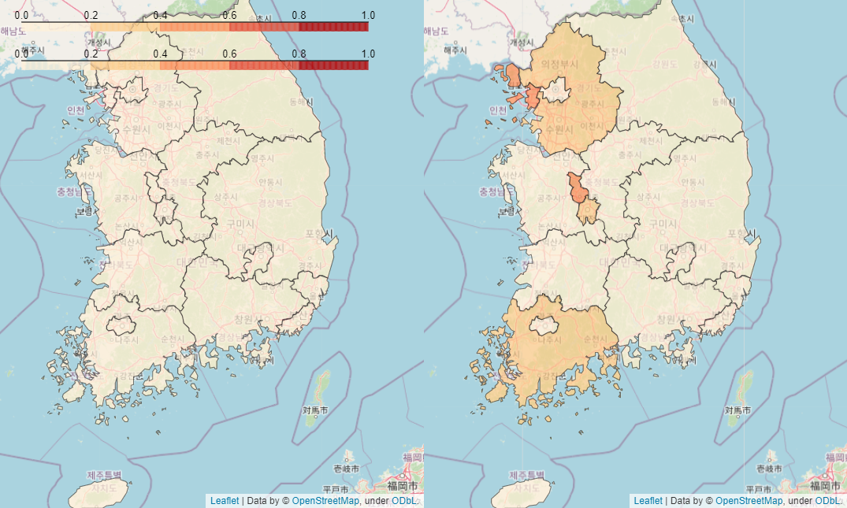
201902 매매가격 202002 매매가격
201902 매매건수 202002 매매건수
201902 평균매매건수 202002 평균매매건수
201902 매매거래비율 202002 매매거래비율

Slide 8
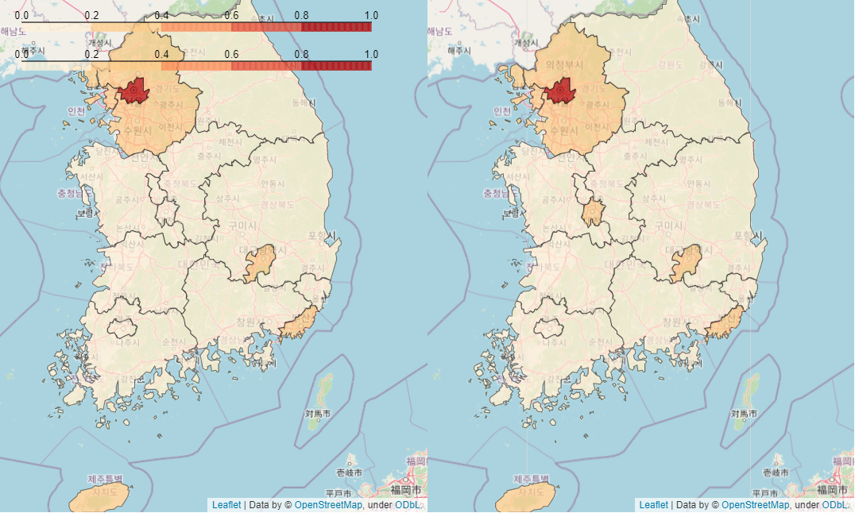
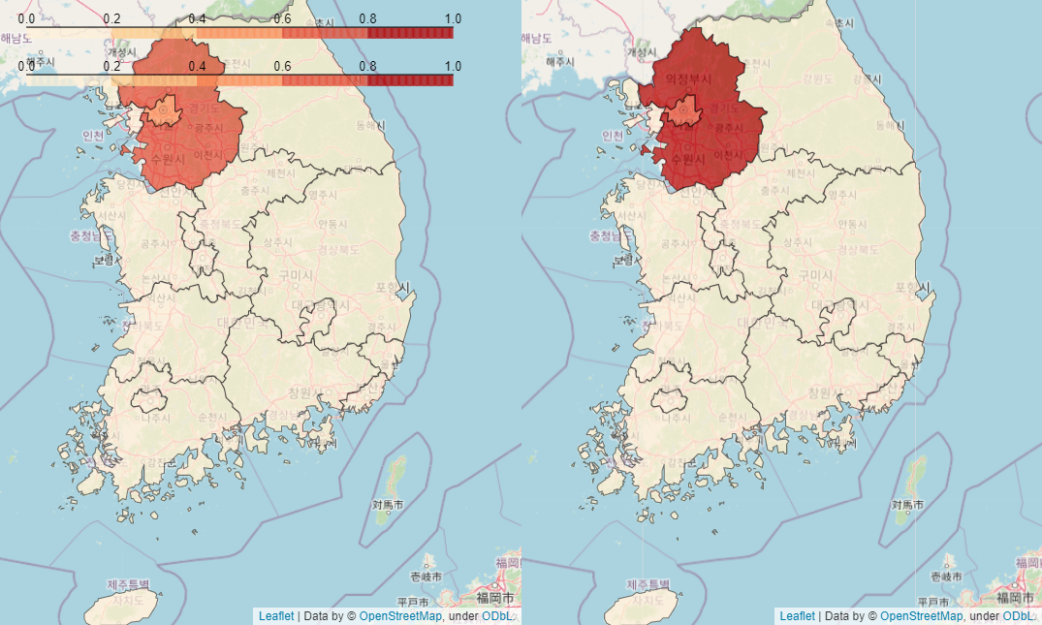
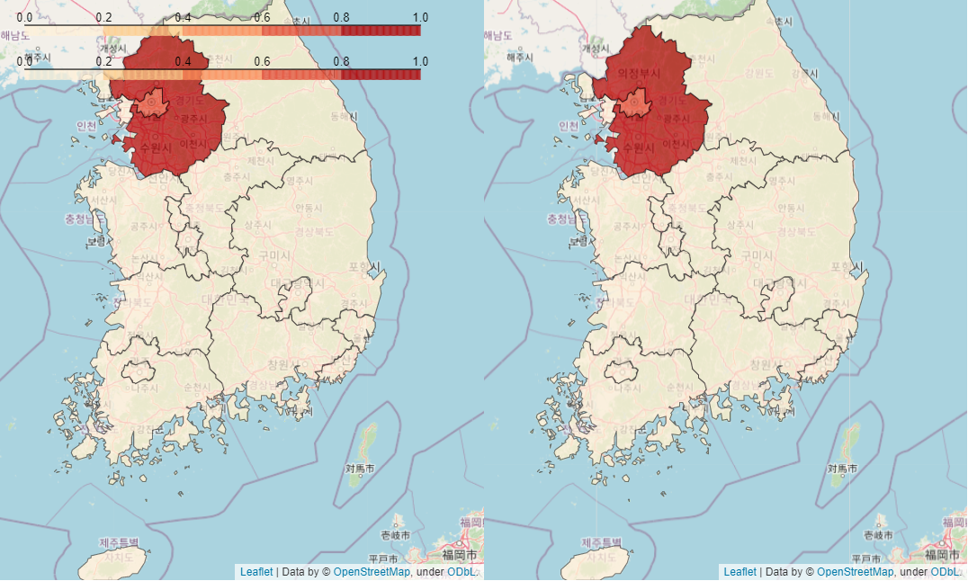
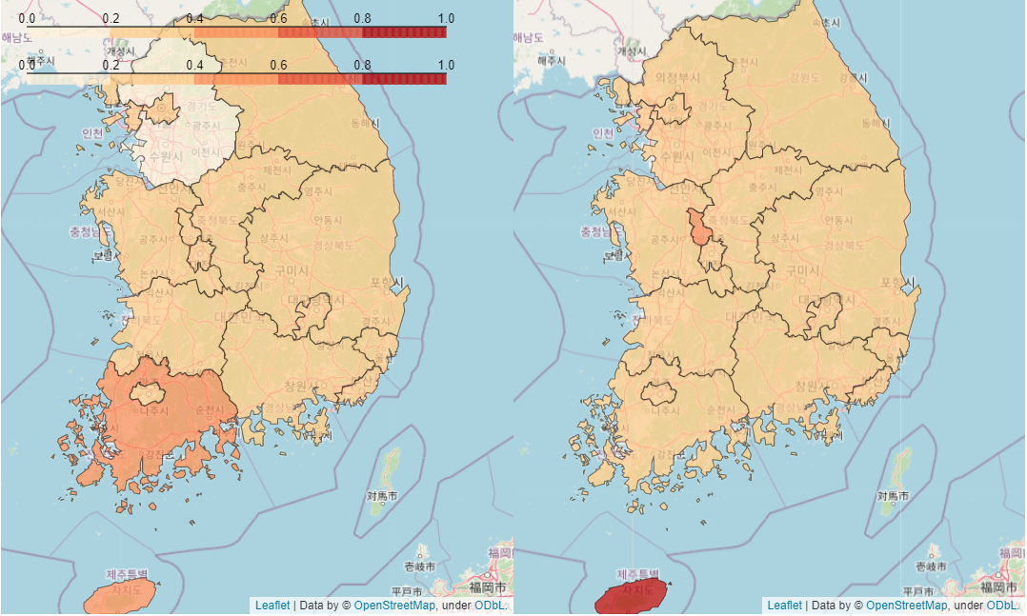
201902 전세가격 202002 전세가격
201902 전월세건수 202002 전월세건수
201902 평균전월세건수 202002 평균전월세건수
201902 전월세거래비율 202002 전월세거래비율

Slide 9
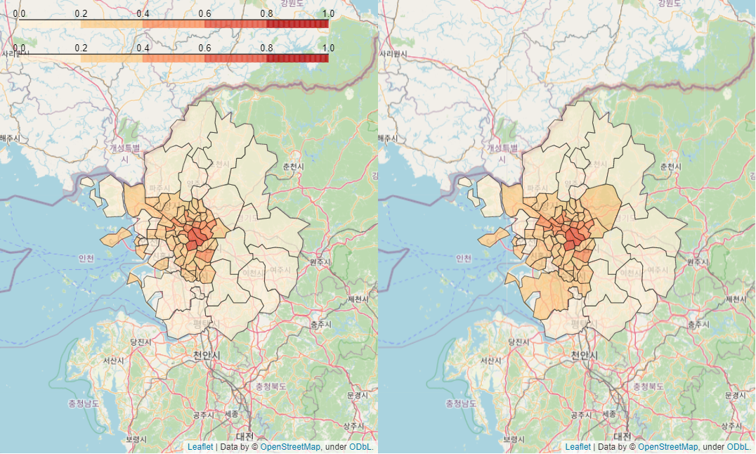
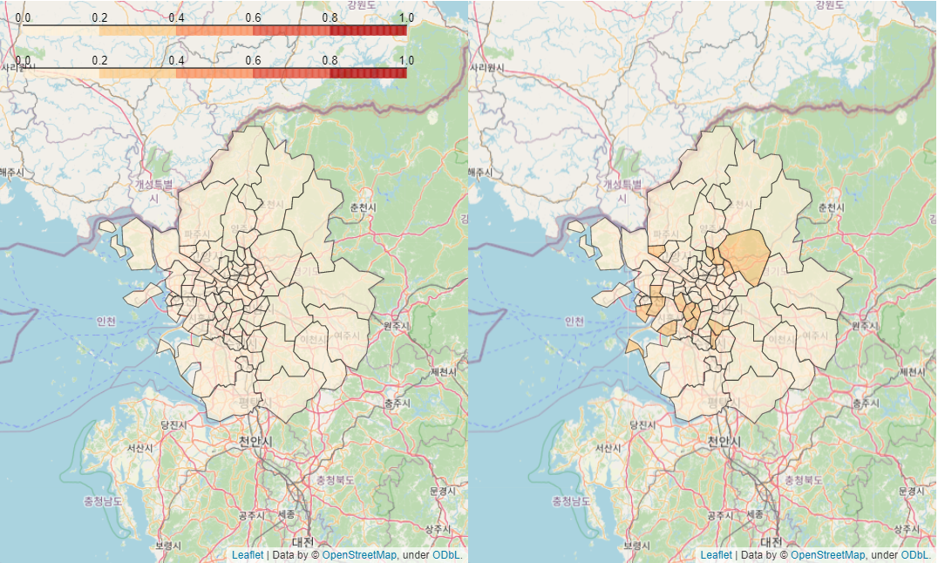
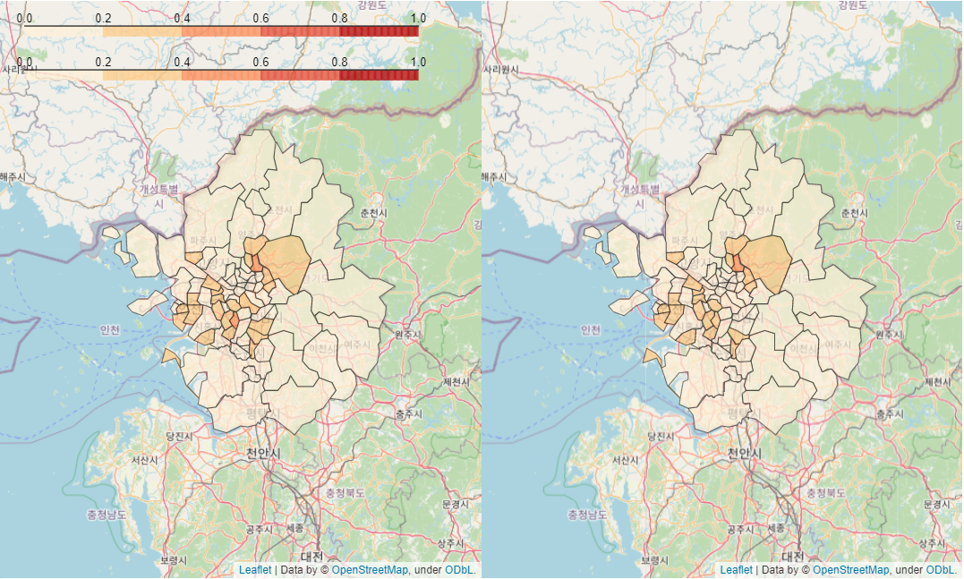
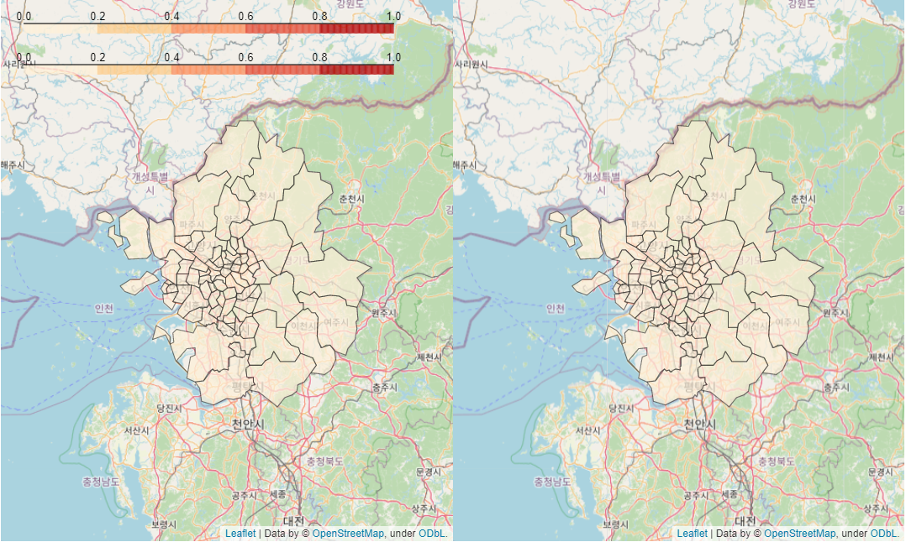
201902 매매가격 202002 매매가격
201902 매매건수 202002 매매건수
201902 평균매매건수 202002 평균매매건수
201902 매매거래비율 202002 매매거래비율

Slide 10
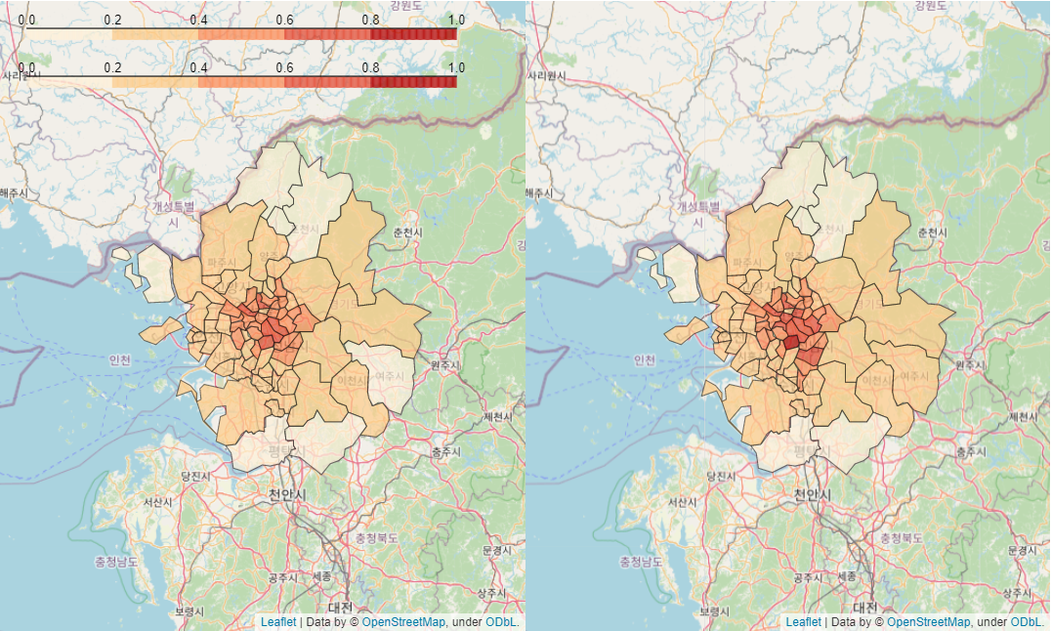
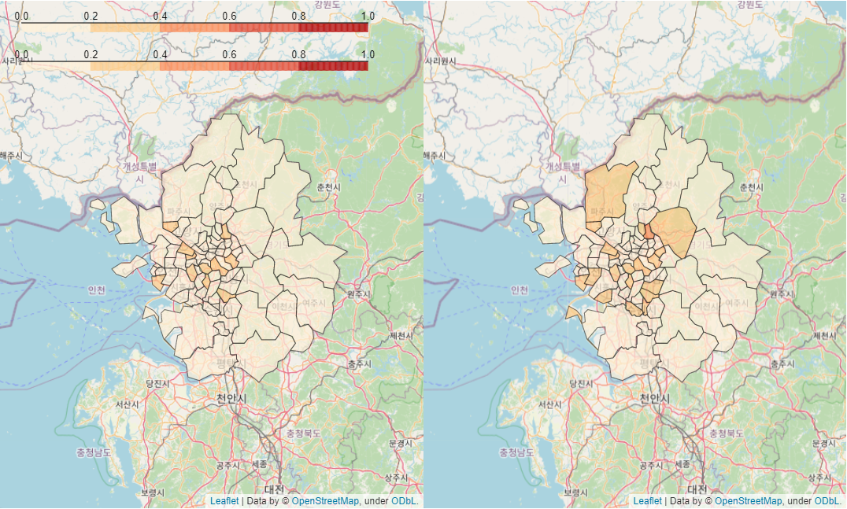
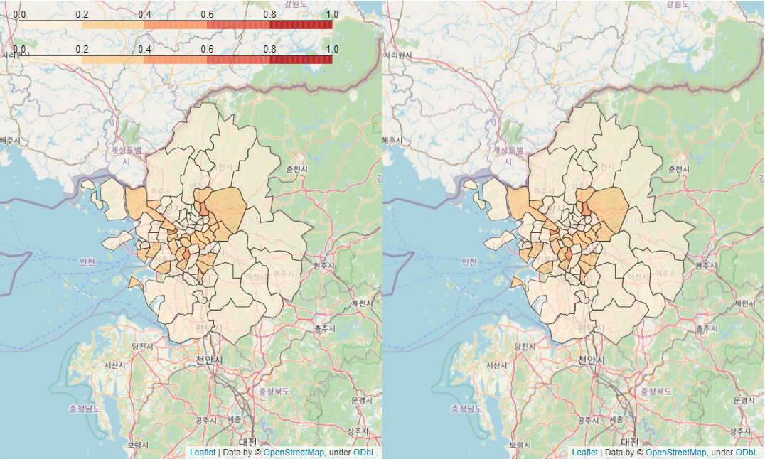
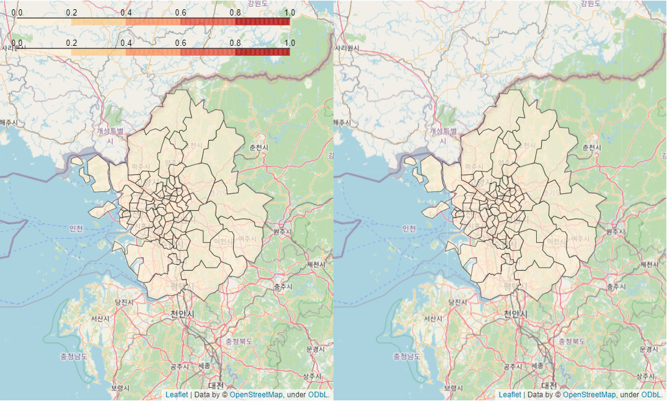
201902 전세가격 202002 전세가격
201902 전월세건수 202002 전월세건수
201902 평균전월세건수 202002 평균전월세건수
201902 전월세거래비율 202002 전월세거래비율

Slide 11
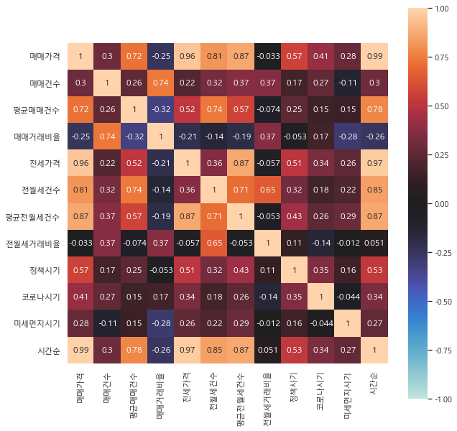
분석 & 예측
아파트는 시간과 매매가격과 전세가격은 서로 강력한 양의 상관 관계
지도 시각화를 통해 시간이 지날수록 서울외곽, 경기도, 인천 지역에 거래량 증가와 가격 상승
202002월 코로나 인한 금리 인하로 유동자금이 부동산으로 유입되면서 거래량 증가 및 가격 상승
강력한 부동산 정책으로 거래량 증가
아파트는 시간이 지날수록 서울에서 수도권으로 점점 넓어 지고 비싸질 것이다

